Slide 1
Упражнение «Помоги Незнайке убрать одежду»
Государственное бюджетное дошкольное образовательное учреждение
детский сад № 101 комбинированного вида Калининского района
Санкт-Петербурга
Цель: упражнять в дифференциации согласных звуков [т],[ть].
Составила учитель-логопед: Рощупкина О.Ф
играть
Санк-Петербург
2014.

Slide 2
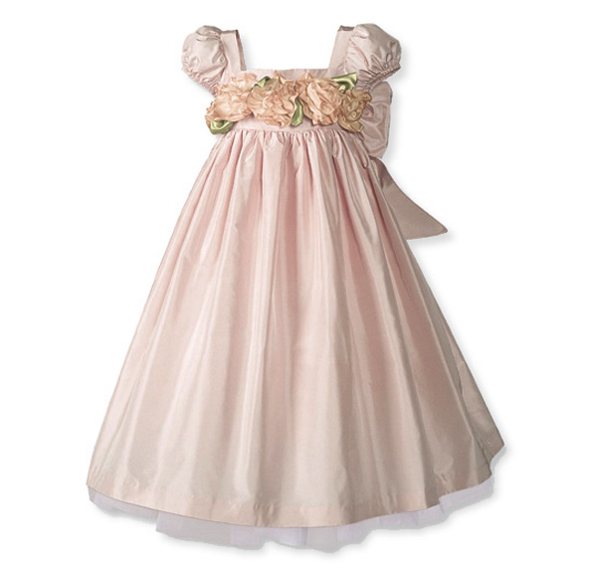
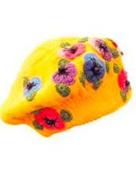
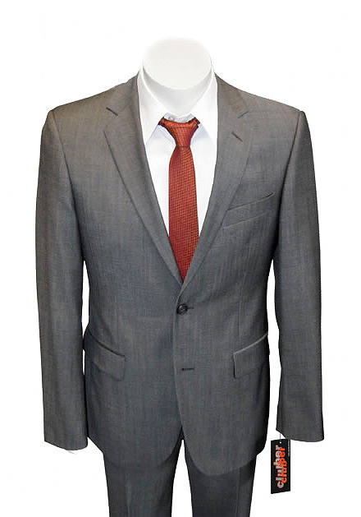
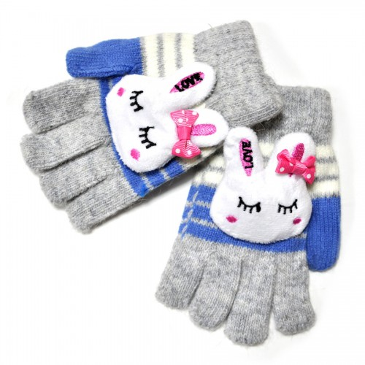
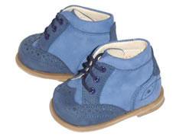
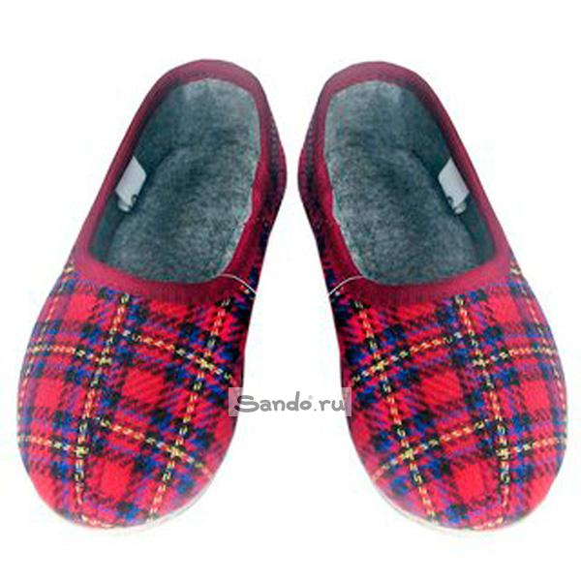
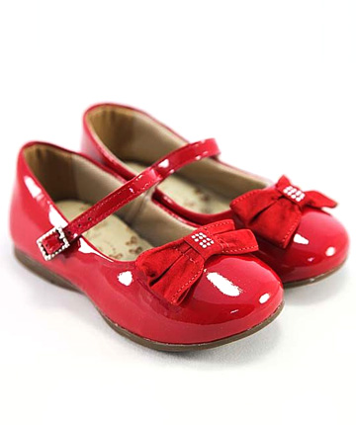
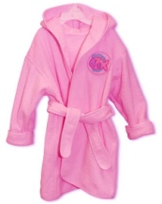
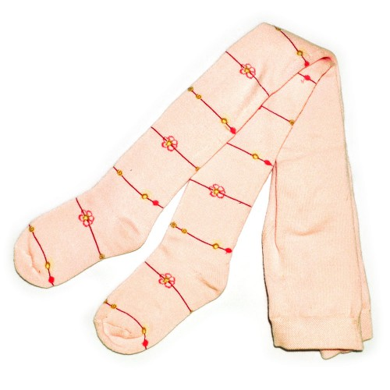
Помоги Незнайке убрать одежду в шкафы.

Slide 3
Помоги Незнайке убрать одежду в шкафы.

Slide 4
Помоги Незнайке убрать одежду в шкафы.

Slide 5
Помоги Незнайке убрать одежду в шкафы.

Slide 6
Помоги Незнайке убрать одежду в шкафы.

Slide 7
Помоги Незнайке убрать одежду в шкафы.

Slide 8
Помоги Незнайке убрать одежду в шкафы.

Slide 9
Помоги Незнайке убрать одежду в шкафы.

Slide 10
Помоги Незнайке убрать одежду в шкафы.

Slide 11
Помоги Незнайке убрать одежду в шкафы.
Молодец!

